Slide 1
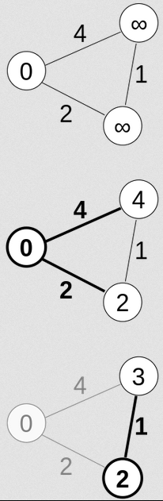
Dijkstra-Algorithmus
Markiere alle Knoten als unbesucht. Speichere alle unbesuchten Knoten in einer Liste.
Setze für jeden Knoten eine vorläufige Distanz: 0 für den Startknoten und unendlich für alle anderen Knoten. Setze den Startknoten als aktuellen Knoten.
Für den aktuellen Knoten berechne für alle benachbarten Knoten die vorläufige Distanz über den aktuellen Knoten. Vergleiche die berechnete Distanz mit der im Knoten gespeicherten Distanz und setze die kleinere.
Wenn alle benachbarten Knoten berücksichtigt wurden markiere den aktuellen als besucht und entferne ihn aus der Liste der unbesuchten Knoten.
Wenn der Zielknoten die kleinste vorläufige Distanz von allen unbesuchten Knoten hat wird unterbrochen.
Ansonsten wird der unbesuchte Knoten mit der kleinsten vorläufigen Distanz ausgewählt und als aktueller Knoten gesetzt und der Prozess von Schritt 3 an wiederholt.
https://www.youtube.com/watch?v=S8y-Sk7u1So

Slide 2
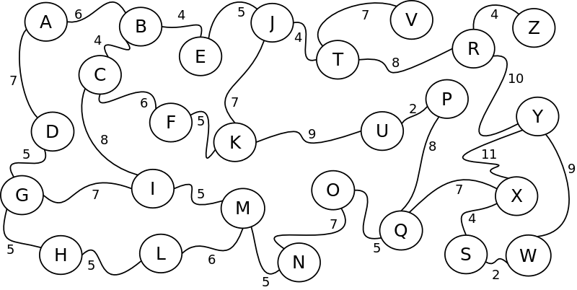
Gruppenarbeit
A | B | 6
A | D | 7
B | C | 4
B | E | 4
C | F | 6
C | I | 8
D | G | 5
E | J | 5
F | K | 5
G | H | 5
G | I | 7
H | L | 5
I | M | 5
J | K | 7
J | T | 4
K | U | 9
L | M | 6
M | N | 5

Slide 3
class Node
actTempDist: int
predecessorNode: String
visited: Boolean
Name: String
class Network
- mainList: String
+ Node(name: String)
+ setTempDist(dist : int): void
+ addTempDist(dist : int): void
+ getTempDist(): int
+ setPredecessorNode(node: String) : void
+ getPredecessorNode(): String
+ setVisited(value : Boolean)
+ getVisited() : Boolean
+ Network()
+ createNode(): HashMap
+ getNeighboursAndDistance(node : String): HashMap
+ getShortestDistance(nodeList : HashMap): String
+ checkUnvisitedNode(nodeList : HashMap): Boolean
class Djikstra
class Testprozedure
unvisitedNodeList: HashMap
network: Network
- currentNode: String
- Startpoint: String
- Endpoint: String
+ Testprozedure()
+ Testprozedure1(): void
+ Testprozedure2(): void
+ Testprozedure3(): void
+ Djikstra()
+ getDirection():Stirng, String, String
+ getDirection():String, String
- calculateShortestDistance()
- printShortestDistance()

